Slide 1
Telelocalización y Captura de Imágenes
Para Mejorar una Base de Datos Criminalística del Robo de Vehículos en la Ciudad de Lima

Slide 2


Telelocalización y
Captura de Imágenes
Localización remota en tiempo real
Basado en sistemas GPS y GSM
Uso de modem inalámbricos para la transmisión
Movilidad y comunicación
Enfocado a automóviles

Slide 3
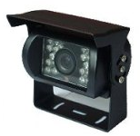
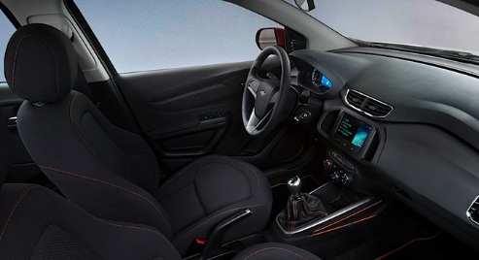
Telelocalización y
Captura de Imágenes
Uso de cámara infrarroja
Fotos del interior del vehículo

Slide 4
OBJETIVOS
Desarrollar un prototipo
Telelocalización y Captura de Imágenes
Incrementar una base de datos criminalística del robo de vehículos
+
Implementar un servidor

Slide 5
IMPORTANCIA
Tecnológica
  Hardware basado en módulos
  Servidor básico con almacenamiento de imágenes
Social
  Ubicar automóviles en caso de robo
  Fotos del chofer y copiloto
  Evidencia para las autoridades

Slide 6

PROBLEMATICA
Incremento del robo de automóviles
20 robos por día
46% del total de robos a nivel nacional ocurre en Lima
No existe evidencia

Slide 7
Prototipo
+
Servidor
HARDWARE
IMPLEMENTACIÓN
FUNCIONAMIENTO

Slide 8
1. Hardware

Slide 9
1. HARDWARE
PROTOTIPO
ESCALABLE
MODEM TRANSMISOR
CAMARA
Diseño MODULAR: Escalable
Permite actualizar cada parte por separado
RECEPTOR
PLATAFORMA

Slide 10
Prototipo
+
Servidor
HARDWARE
Diseño MODULAR: Escalable

Slide 11
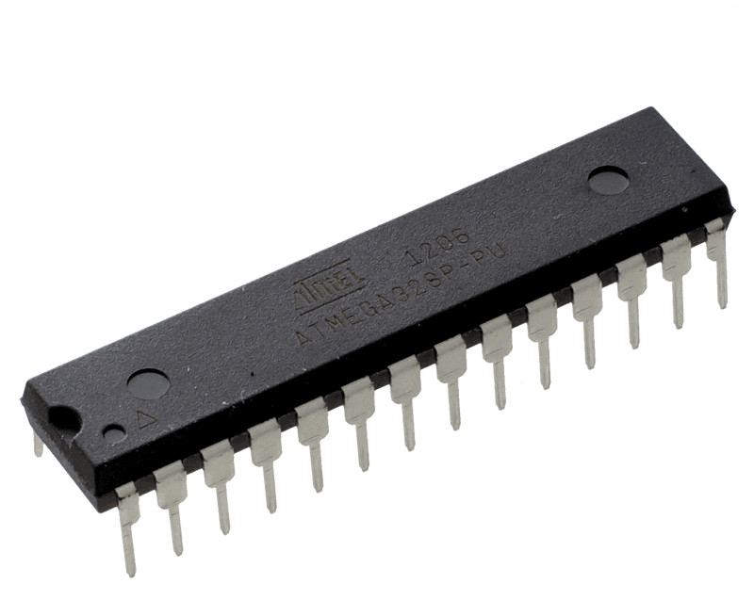
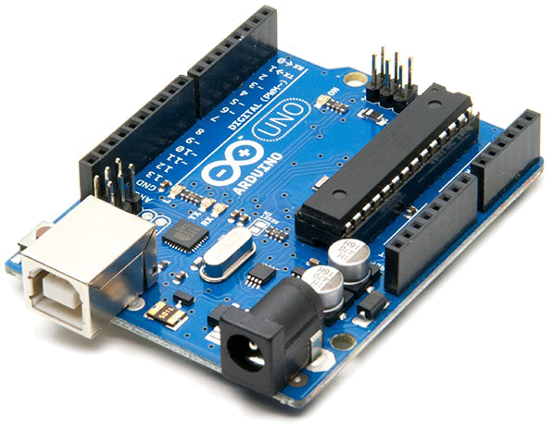
1. HARDWARE
Plataforma electrónica de desarrollo
Permite conectar módulos
Microcontrolador Atmel ATMega328

Slide 12
1. HARDWARE
Flash: 32 kb
SRAM: 2 kb
Frecuencia: 20 Mhz
Pines de E/S: 26
Puerto serial: 1
Puerto serial software: n
Consumo: 4mA

Slide 13
Prototipo
+
Servidor
HARDWARE
Diseño MODULAR: Escalable
Basado en un MICROCONTROLADOR

Slide 14


1. HARDWARE
Latitud: -12.180750
Longitud: -76.994984
Prototipo
RECEPTOR
TRANSMISOR
Receptor GPS
Transmisor GSM/GPRS

Slide 15
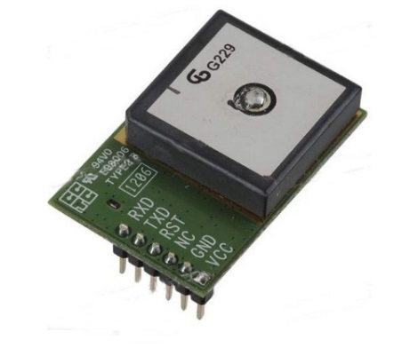
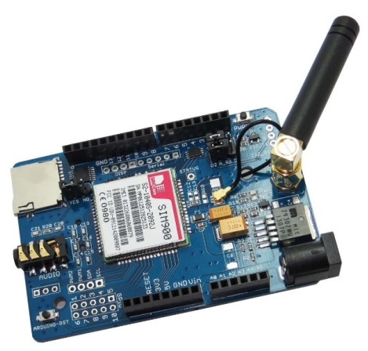
RECEPTOR
Receptor GPS
Decodifica datos de posición
Estándar NMEA
TRANSMISOR
Modem transmisor GSM/GPRS
Tecnología 2G y 2.5G
Velocidad de 56 a 114 Kbps

Slide 16
Prototipo
+
Servidor
HARDWARE
Diseño MODULAR: Escalable
Basado en un MICROCONTROLADOR
Receptor GPS y transmisor GSM/GPRS

Slide 17
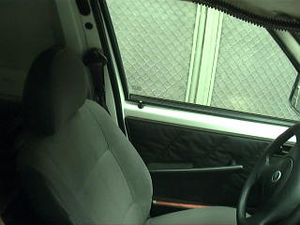
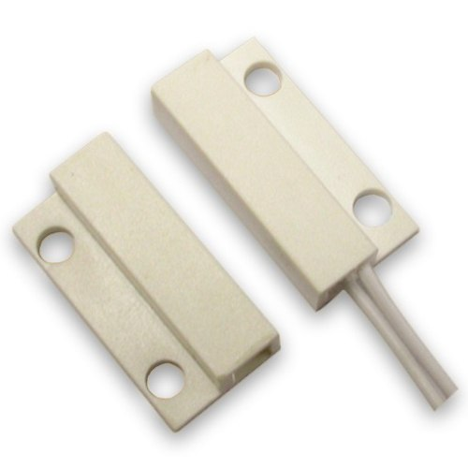
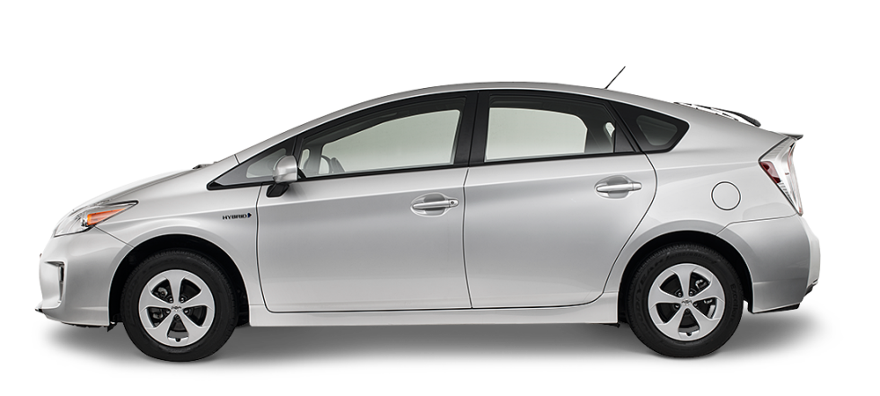
1. HARDWARE
Conexión de un Sensor magnético
Empleo de una CAMARA IR serial

Slide 18
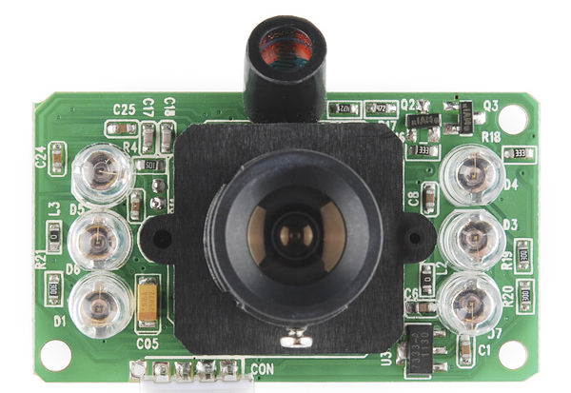
1. HARDWARE
Resolución: VGA/QVGA
Capturas JPEG
Sensor IR: automático
Consumo: 80mA
Comunicación serial

Slide 19

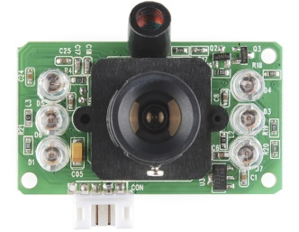
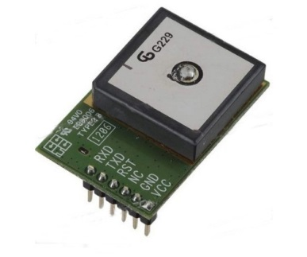
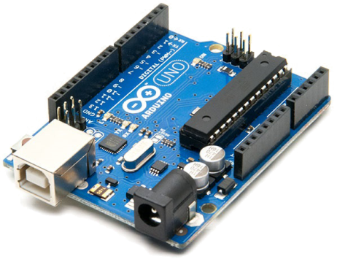
1. HARDWARE
PROTOTIPO
MODEM TRANSMISOR
GSM/GPRS
SIM900
LinkSprite
Sen11610
CAMARA
RECEPTOR
Skylab
SKM53
Arduino
UNO R3
PLATAFORMA

Slide 20
Prototipo
+
Servidor
HARDWARE
Diseño MODULAR: Escalable
Basado en un MICROCONTROLADOR
Receptor GPS y transmisor GSM/GPRS
CAMARA IR y sensor magnético

Slide 21
2. Implementación

Slide 22
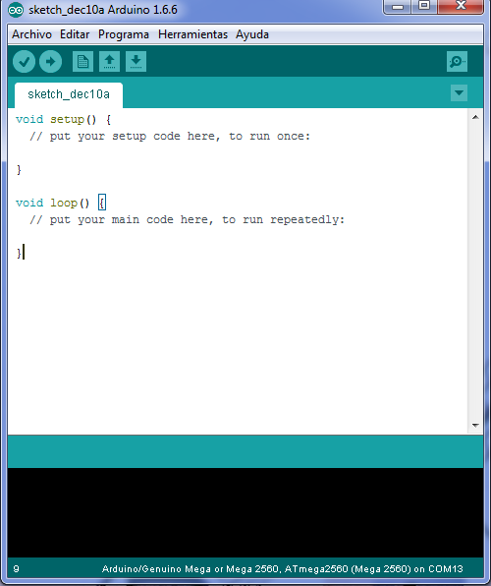
2. Implementación
void setup()
Funcion inicial
Inicia estados I/Os, puertos, etc.
Corre una sola vez
void loop()
Funcion principal
Inicia estados I/Os, puertos, etc.
Corre una sola vez
Entorno de desarrollo
Programación del microcontrolador Atmel

Slide 23
3. Funcionamiento

